Slide 1
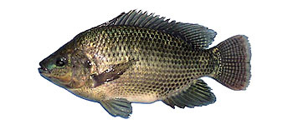
ระบบจัดการเพื่อพัฒนาอุตสาหกรรมการเพาะเลี้ยงสัตว์น้ำ : กรณีศึกษาปลานิล
Aquaculture Industry Development Management System : Case Study of Nile Tilapia

Slide 2
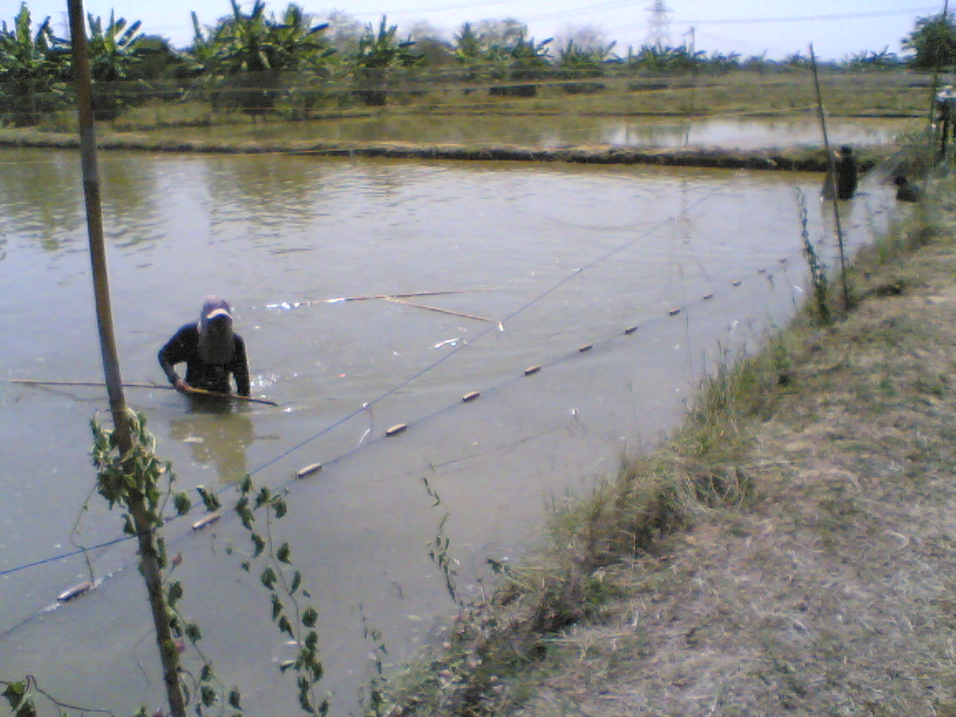
ความสำคัญและที่มาของโครงงาน
การขาดแคลนลูกพันธุ์คุณภาพดี
ปริมาณไม่เพียงพอเพื่อสนับสนุนกิจกรรมการเลี้ยง
การพัฒนาสายพันธุ์ต้องใช้ต้นทุนสูง พื้นที่หรือบ่อจำนวนมาก

Slide 3
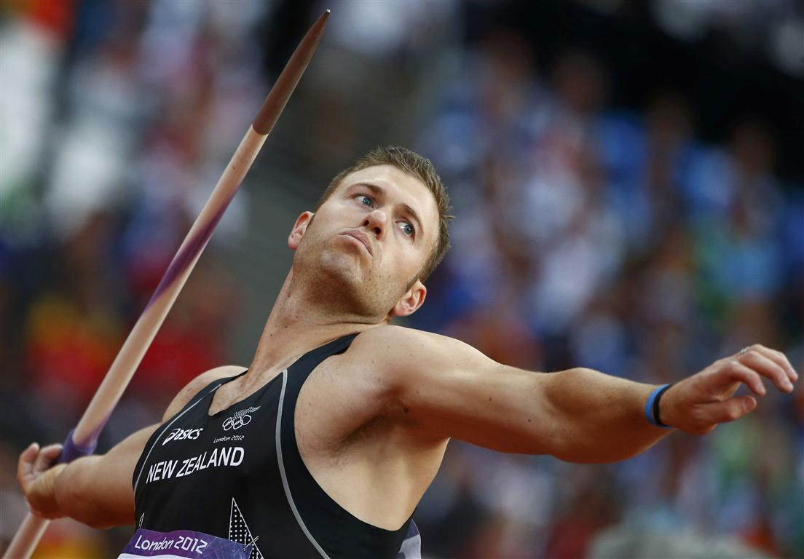
วัตถุประสงค์ของโครงงาน
เพื่อแก้ปัญหาความยุ่งยากในการเพาะพันธ์สัตว์น้ำ
โดยสามารถนำเข้าข้อมูลที่จำเป็นสำหรับการเพาะพันธุ์ได้อย่างสะดวกรวดเร็ว

Slide 4
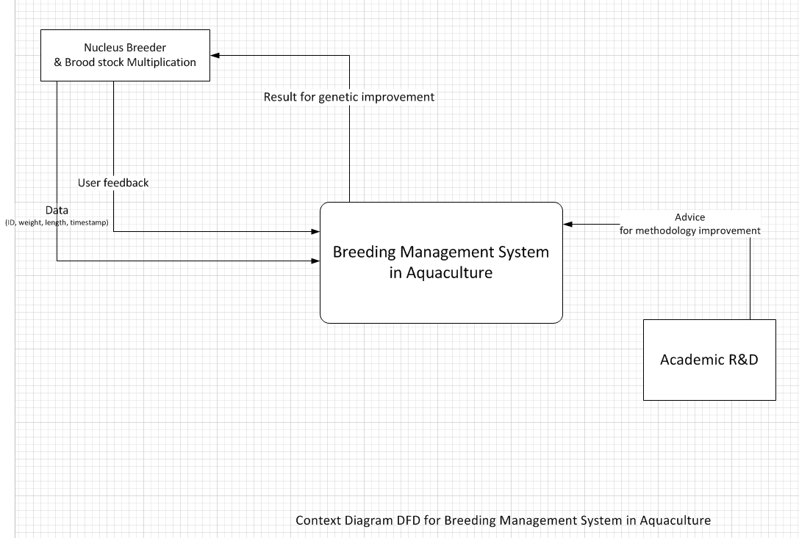
ขอบเขตของโครงงาน

Slide 5

ประโยชน์ที่คาดว่าจะได้รับ
เพื่อเพิ่มประสิทธิภาพและลดค่าใช้จ่าย
ในการเพาะพันธุ์สัตว์น้ำ

Slide 6
ขั้นตอนการได้มาซึ่งค่าอัตรพันธุกรรม
จับปลา
ระบุตัวตน
วัดข้อมูล (น้ำหนัก,ขนาด)
บันทึกข้อมูล
นำข้อมูลไปใส่ใน computer เพื่อประมวลผล

Slide 7

ทฤษฎีที่เกี่ยวข้อง
การคำนวณค่าอัตราพันธุกรรม และการคัดเลือกผสมพันธุ์
RFID
Image Processing
Web API

Slide 8
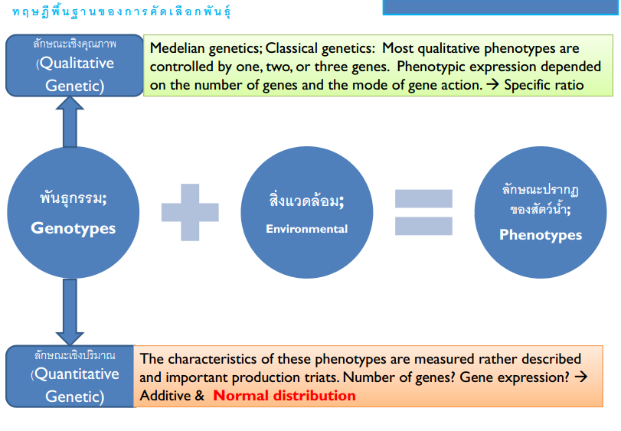
การคำนวณค่าอัตราพันธุกรรม และการคัดเลือกผสมพันธุ์

Slide 9
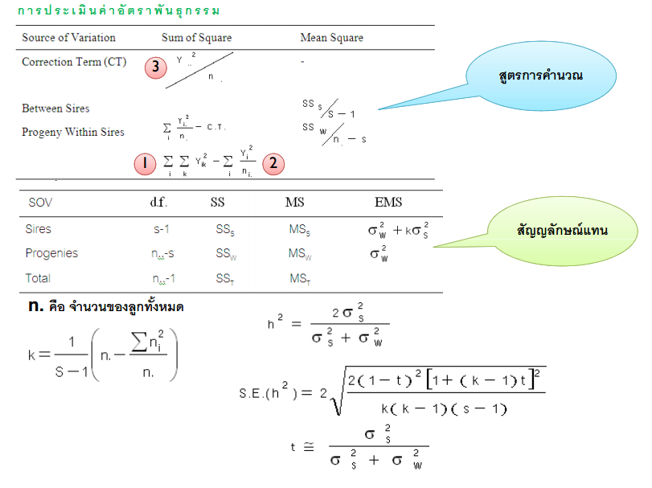
การคำนวณค่าอัตราพันธุกรรม และการคัดเลือกผสมพันธุ์

Slide 10
อาร์เอฟไอดี (RFID)
RFID
Tags
Passive RFID Tags
Active RFID Tags

Slide 11
คลื่นพาหะในระบบ RFID
ย่านความถี่ต่ำ (Low Frequency: LH) ต่ำกว่า 150 kHz
ย่านความถี่สูง (High Frequency: HF) 13.56 MHz
ย่านความถี่สูงยิ่ง (Ultra High Frequency: UHF) 433/868/915 MHz

Slide 12
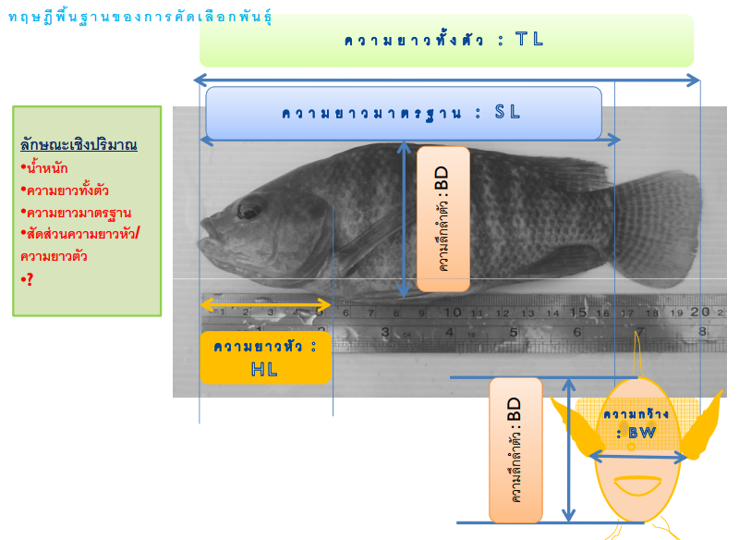
Image Processing

Slide 13
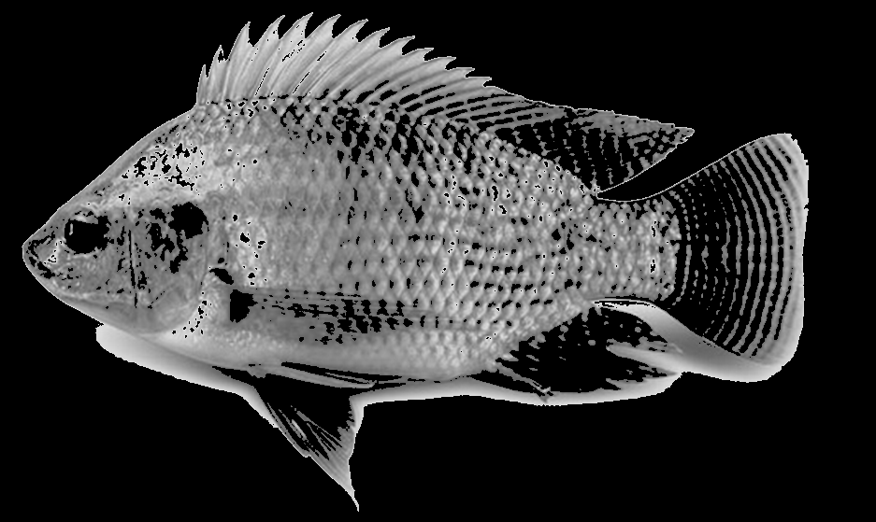
Image Processing

Slide 14

Histogram

Slide 15
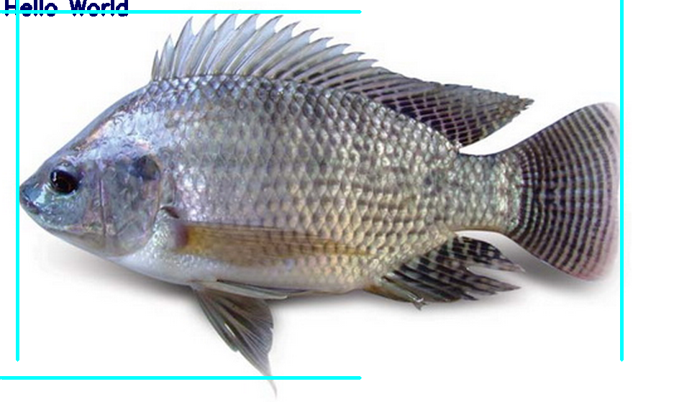

Slide 16
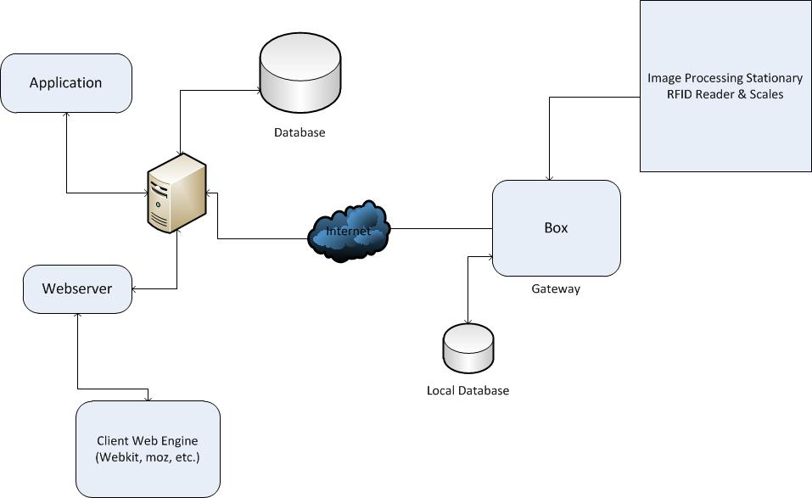
การออกแบบและพัฒนา

Slide 17
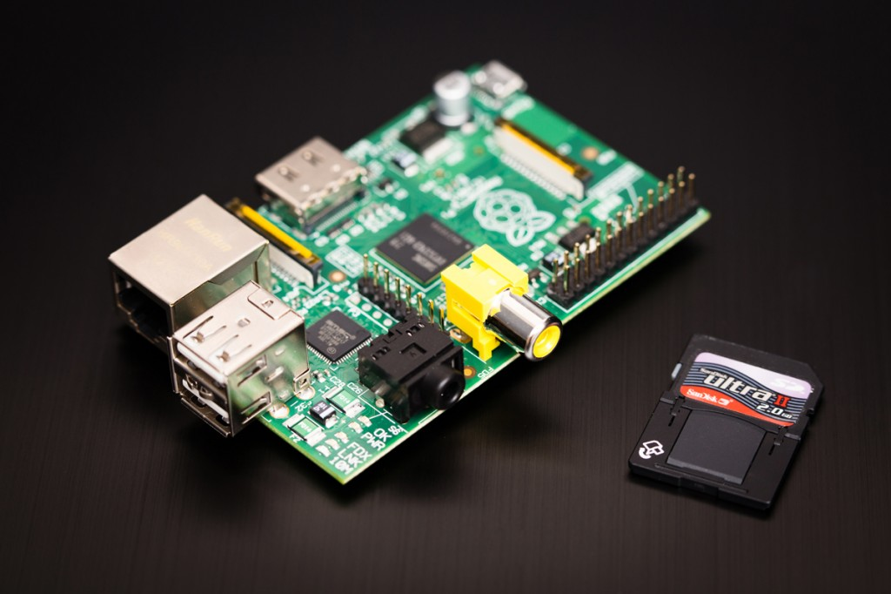
R-Pi : Raspberry Pi

Slide 18
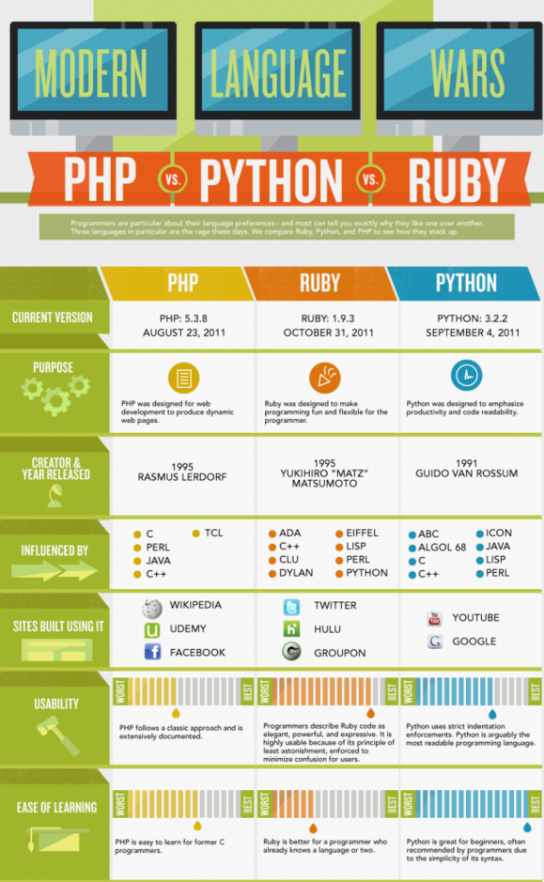
Credit: e27

Slide 19

แนวทางการพัฒนาต่อ
Data Mining สำหรับการพัฒนาสูตรเพื่อให้ได้ผลลัพธ์ของการเพาะพันธุ์ที่ดีขึ้นหรือหลากหลายขึ้น
นำระบบที่พัฒนาขึ้นไปยังระบบเคลาด์ (Google App Engine, Google Cloud SQL, Google Cloud Storage
UX: Twitter Bootstrap
นำระบบที่พัฒนาไปทดสอบการใช้งานในพื้นที่จริง

Slide 20


